Slide 1
Doğuştan Bağışıklık Kusurlarında Klinik Yansımalar: Tek Merkez Sonuçları
Makbule Seda Bayrak Durmaz^{1,2}, Nurgül Sevimli¹, Suna Türk Şahin¹
¹Gazi Yaşargil Eğitim ve Araştırma Hastanesi, Alerji ve İmmunoloji Bilim Dalı
²Ankara Bilkent Şehir Hastanesi, Alerji ve İmmunoloji Bilim Dalı

Slide 2
Giriş
Doğuştan Gelen Bağışıklık Hataları (İnborn Errors of Immunity - IEI), bağışıklık sisteminin farklı bileşenlerini etkileyen kalıtsal hastalıklar grubudur.¹
Enfeksiyöz ve nonenfeksiyöz komplikasyonlara yol açan heterojen bir hastalık grubu olan IEI de en sık karşılaşılan komplikasyon enfeksiyonlar olup bu durum artan morbidite ve mortalite oranlarıyla ilişkilidir. ²
Pieniawska-Smiech K, et al. J Clin Med 2022; 11 20220720. DOI: 10.3390/jcm11144220.
Ercan N et al. Türkiye Klinikleri; 2019. P.7-13

Slide 3
Amaç
Bu çalışmada, kliniğimizde IEI tanısı ile takip edilen hastaların demografik ve klinik özelliklerinin değerlendirilmesi amaçlanmıştır.

Slide 4
Yöntem
ESID* / IUIS**
IEI
1
Demografik
Şubat 2023 - Şubat 2025
Gazi Yaşargil EAH
Erişkin Alerji ve İmmunoloji Retrospektif dosya taraması
Hastalık yaşı
Tanı yaşı
Aile öyküsü
Klinik
2
Tanı semptomu
IEI fenotip
IEI enfeksiyöz / non-enfeksiyöz komplikasyonları
Tedavi yaklaşımları
3
AKİT
Immunoglobulin replasmanı
Anti mikrobiyal profilaksi

Slide 5
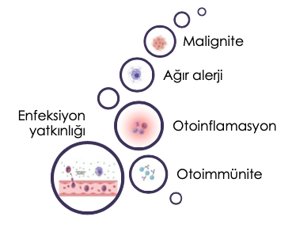
IEI-Sınıflaması
IUIS 2024*
511 farklı gende mutasyon
Hücresel ve hümoral immün yetmezlikler
Sendromik özelliklere sahip kombine immün yetmezlikler
Primer antikor eksiklikleri
İmmün disregülasyon hastalıkları
Fagositer sistem hastalıkları
Doğal (innate) immün sistem defektleri
Otoinflamatuvar hastalıklar
Kompleman eksiklikleri
Kemik iliği yetmezlikleri
Doğuştan gelen bağışıklık hataları fenokopileri

Slide 6
İstatistiksel Analiz
Verilerin analizi SPSS for Windows 11,5 (SPSS Inc, Chicago, IL, USA) paket programında yapıldı.
Tanımlayıcı istatistikler; dağılımı normal olan değişkenler için ortalama ± standart sapma ve normal dağılmayan veriler için ortanca (en küçük- en büyük değer) nominal değişkenler için ise kişi sayısı (n) ve (%) ile sunuldu. Nominal değişkenler Pearson ki-kare veya Fisher Exact testi ile analiz edildi.
Bu çalışmada istatistik anlamlılık düzeyi p<0,05 olarak kabul edildi.

Slide 7
Bulgular
Hastaların demografik özellikleri (n=22)
 | n, (%) |  | Ortanca (min-maks)
Cinsiyet (Erkek) | 13 (59.1) | Yaş, yıl Tanı yaşı, yıl Hastalık yaşı, yıl | 27 (18-58) 22.5 (0-55) 4 (0-27)
Akraba evliliği | 9 (40.9)
Ailede IEI öyküsü | 6 (27.3)

Slide 8
Bulgular
Hastaların IEI tanı, tedavi ve laboratuvar özellikleri (n=22)
 | n, (%) |  | Ortanca (min-maks)
Sigara kullanımı | 2 (9.1) | Lenfosit sayısı,10⁹/L | 1615 (560-3430)
IEI Tanısı YDIY Diğerleri | 11 (50.0) 11 (50.0) | Ig düzeyleri, mg/dL IgG* IgA IgM | 490 (100-990) 25 (0-159) 30 (5-3350)
IEI Tedavisi IVIG Profilaksi TMP-SMX Azitromisin TMP-SMX+Flukonazol +Aklovir AKİT | 22 (100) 14 (63.6) 8 (36.4) 4 (18.1) 2 (9.0) 1 (4.5)
 |  | Lenfosit alt grupları, % CD19 CD3 CD4 CD8 CD16/CD56 | 0.80 (0.40-2) 72.4 (51-95) 34.5 (27.5-46) 44.5 (35-53) 5.5 (2-12.3)

Slide 9
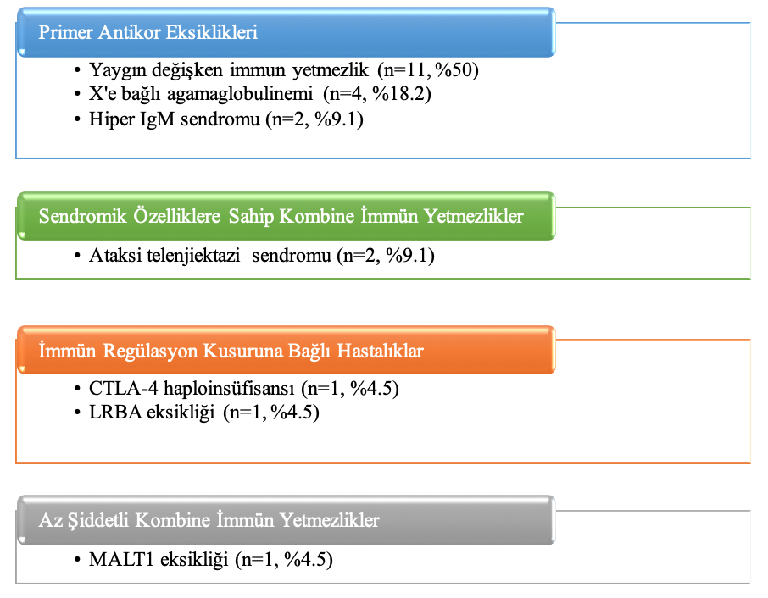
Bulgular
Şekil 1: Doğuştan bağışıklık kusurları fenotipik sınıflama; Ig: immunoglobulin; CTLA-4: Sitotoksik T lenfosit ilişkili protein 4; LRBA: Lipopolisakkarid yanıtlı ve beige benzeri ankor protein
Notes:
En yaygın fenotip, hastaların %50’sinde tespit edilen Yaygın Değişken İmmün Yetmezlik tanısı olmuştur (Şekil 1).

Slide 10
Bulgular
Hastaların klinik özellikleri (n=22)
 | n, (%) |  | Ortanca (min-maks)
Komorbidite/organ tutulumu Lenfoproliferasyon Otoimmün hastalık AAA Bronşiektazi GİS tutulumu Alerjik rinit Astım | 13 (59.1) 7 (31.8) 1 (4.5) 8 (36.4) 5 (22.7) 6 (27.2) 4 (18.1) | Enfeksiyöz komplikasyonlar Pnömoni ÜSYE Otit Selülit Beyin apsesi Verruca vulgaris | 19 (86.4) 17 (77.2) 18 (81.8) 2 (9.0) 1 (4.5) 1 (4.5) 1 (4.5)
Otoimmünite Skleroderma SLE Crohn Çölyak Hashimoto | 7 (31.8) 1 (4.5) 2 (9.1) 2 (9.1) 1 (4.5) 2 (9.1) | Lenfoproliferasyon Splenomegali Hepatomegali Lenfadenomegali NLH GLILD | 13 (59.1) 8 (36.4) 6 (27.3) 9 (40.9) 3 (13.6) 1 (4.5)

Slide 11
Bulgular
Bronşiektazi olan hastalarda lenfoproliferasyon daha yüksek oranda görülmekle birlikte, bu ilişki istatistiksel olarak anlamlı bulunmamıştır (%87.5 vs. %12.5, p=0.085).
Kronik ishal yakınması nedeniyle ileri inceleme yapılan 12 hastanın (%54.5) ikisine Crohn hastalığı, birine Çölyak hastalığı, ikisine ise intestinal nodüler lenfoid hiperplazi tanısı konulmuştur.
Enfeksiyon dışı klinik bulgular arasında en sık lenfoproliferatif bulgular (n=13) tespit edilirken, bunu alerjik hastalıklar (n=12) takip etmiştir. Ek olarak; yedi (%31.8) hastada otoimmün hastalık mevcuttu.

Slide 12
Tartışma/Sonuç
Bu çalışma, IEI hastalarının farklı klinik sunumlarını ve hastalığın çeşitli fenotiplerini ortaya koymaktadır.
IEI’nin karmaşık doğasının daha iyi anlaşılabilmesi, hastalığın klinik seyrinin belirlenmesi ve tanı-tedavi süreçlerinin optimize edilmesi için daha geniş hasta gruplarında yapılacak çalışmalara ihtiyaç vardır.

Slide 13


Teşekkür ederim

